Slide 1
Welkom!
JORy van dam
CTO CLOUD

Slide 2
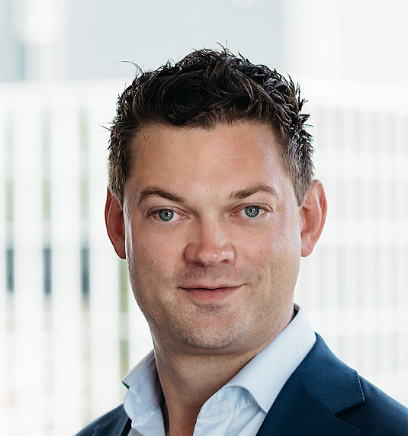
Trends
Edge Computing
Data Storage Capabilities
Disaster Recovery
Cloud Connect
Cloud Optimization
Spreker
Jory van Dam, CTO Cloud
Notes:
Trends die wij zien in de markt -> Conscia invulling hierop
**** bruggetje naar next slides ****

Slide 3
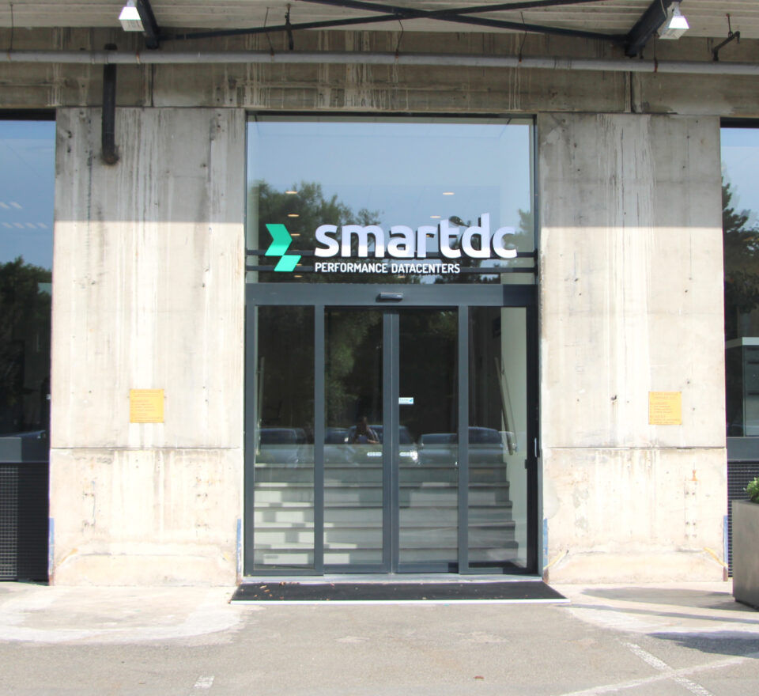

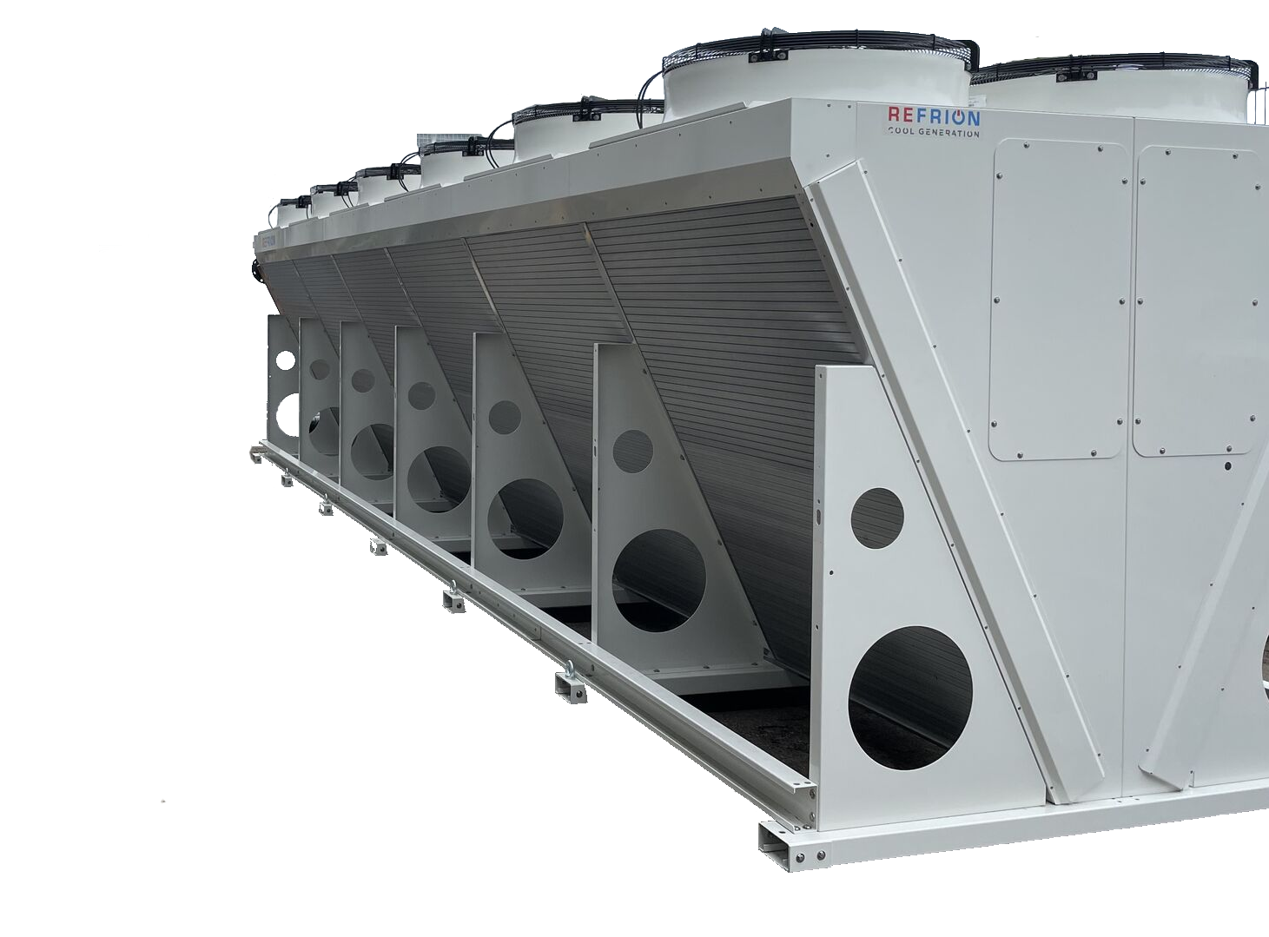

Van Nelle Fabriek
800.000 m3 gas besparing
(80% van het jaarlijkse verbruik)
Minder energie benodigd voor koeling:
PUE van 1.35 naar 1.15 = 2.5 mio kWh reductie
Notes:
PUE = Power Usage Effectiveness
SmartDC vele opzichten uniek.
locatie: SmartDC is bestempeld als UNESCO Werelderfgoed in de havenstad Rotterdam.
Het pand is een oude koffie-, thee- en tabaksfabriek genaamd de Van Nellefabriek, een architectonisch hoogstandje dat in 1931 werd voltooid.

Slide 4
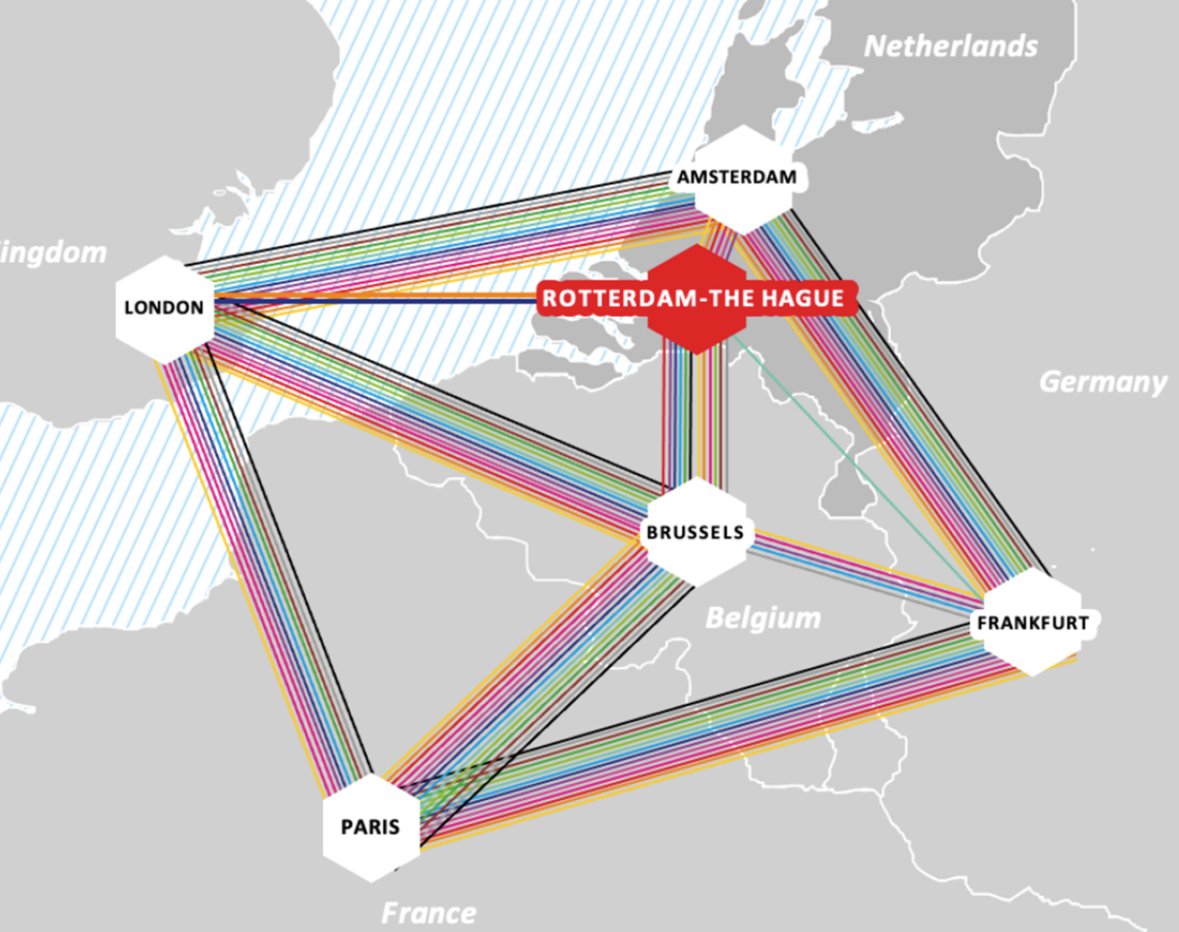
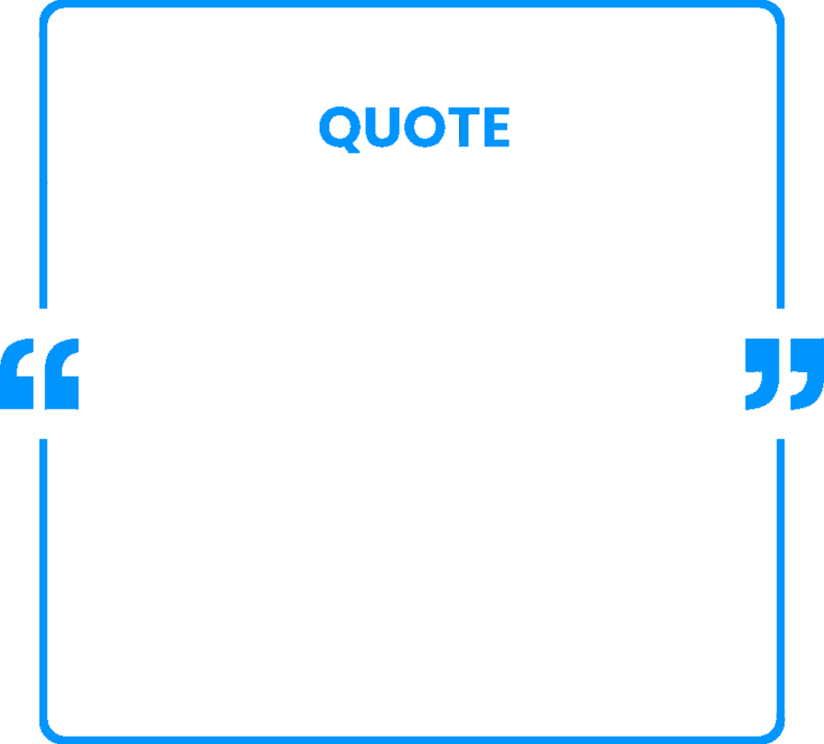
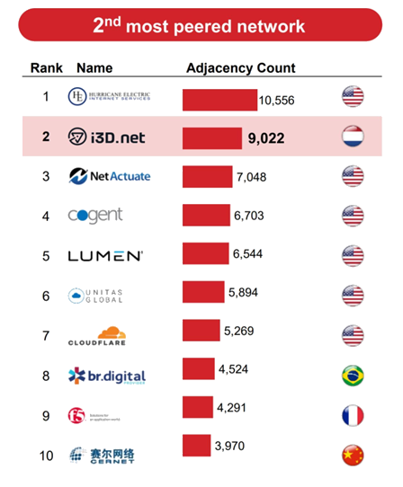
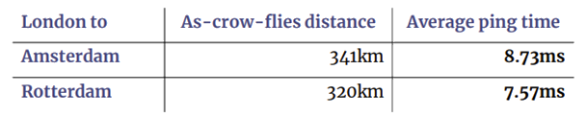
Smartdc
Rotterdam could be for Amsterdam and NL what Slough is for London, Dusseldorf is for Frankfurt and Marseille is for Paris.” [source: NL-IX]
Notes:
3) connectiviteit; SmartDC Rotterdam is de grootste connectiviteits-hub in de regio met meer dan 3.500 m² vloeroppervlak.
meer dan 20 carriers,

Slide 5
Global
Trends
VISIBILITY | COST OPTIMIZATION |
INTEGRATED SECURITY
Notes:
Volgt andere afbeelding passend bij de trends

Slide 6
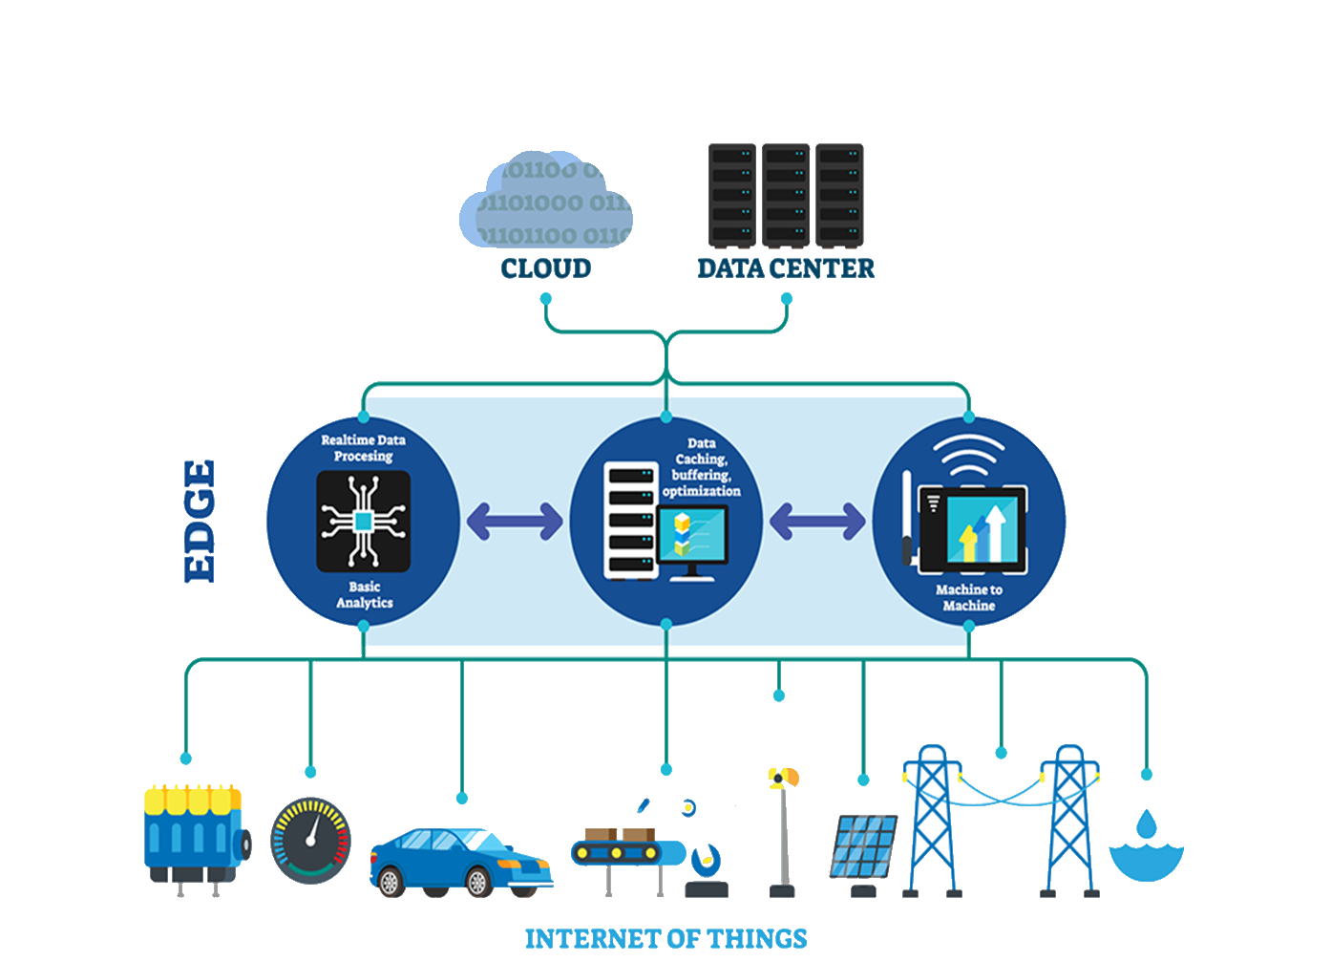
Edge Computing
Notes:
Wat is Edge Computing?
IoT-apparaten slimmer gemaakt, minder afhankelijk zijn van centrale dataverwerking
logica op de ‘Edge’, de rand, van het netwerk op IoT- apparaten zelf.
Voorbeeld; camera’s die drukte meten. In plaats van alle beelden door te geven, beschikken deze camera’s over software die in staat is gezichten te detecteren.
De camera geeft enkel de hoeveelheid getelde gezichten door aan de server, hierdoor is het voor de server makkelijk te bepalen hoe druk het ergens is.
Enkele voordelen van Edge Computing?
- Terugdringen van dataverbruik
- Snelle reactietijd bij scenario’s waarbij cloud computing te langzaam is
- Flexibiliteit. Edge Computing staat om op afstand aan te passen.
Een camera die mensen telt kan b.v. ook geleerd worden om auto’s te tellen.
Zijn er ook nadelen?
-Hogere kosten voor hardware.
-Hogere Complexiteit
-Stroomverbruik neemt toe (apparaten die op een batterij moeten werken)
-Cyber Security is complexer
Is er nog iets anders, opvallends te melden?
Edge Computing betekent niet altijd dat het IoT apparaat zelf complexere berekeningen gaat uitvoeren.
Soms rekenkracht dichterbij gebracht -> IoT gateway op locatie waar meerdere sensoren aan verbonden zijn.
Deze vorm van Edge Computing wordt ook wel ‘the Fog’ genoemd.

Slide 7
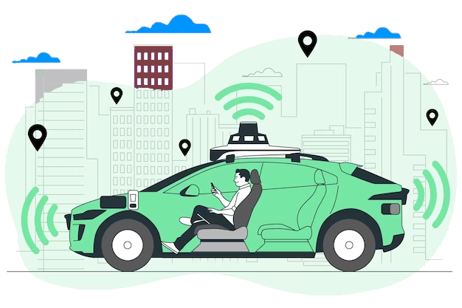
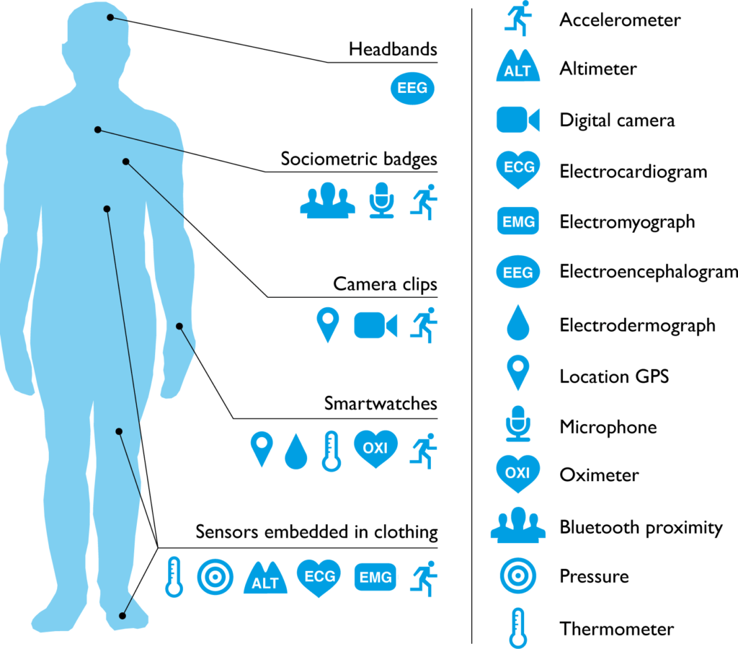
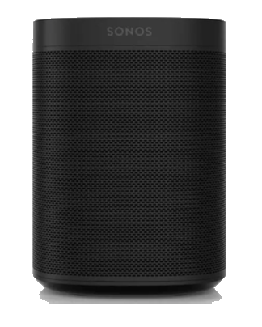
Voorbeelden Edge Computing
Notes:
Autonome voertuigen:
De beslissing om te stoppen voor een zebrapad onmiddellijk worden genomen.
-> Het is niet zo handig op een externe server te wachten om deze beslissing af te handelen.
Gezondheidszorgapparatuur:
Draagbare gezondheidszorgapparatuur kunnen chronische aandoeningen van patiënten in de gaten houden.
-> Het kan levens redden door zorgverleners onmiddellijk te waarschuwen wanneer hulp nodig is.
Slimme luidsprekers:
Gesproken instructies lokaal te interpreteren en basisopdrachten uit te voeren.
-> Het is mogelijk om de verlichting aan of uit te zetten of de thermostaatinstellingen aan te passen, zelfs als de internetverbinding uitvalt.

Slide 8
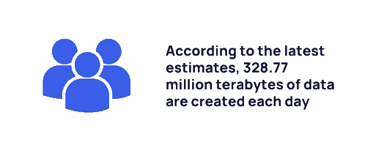
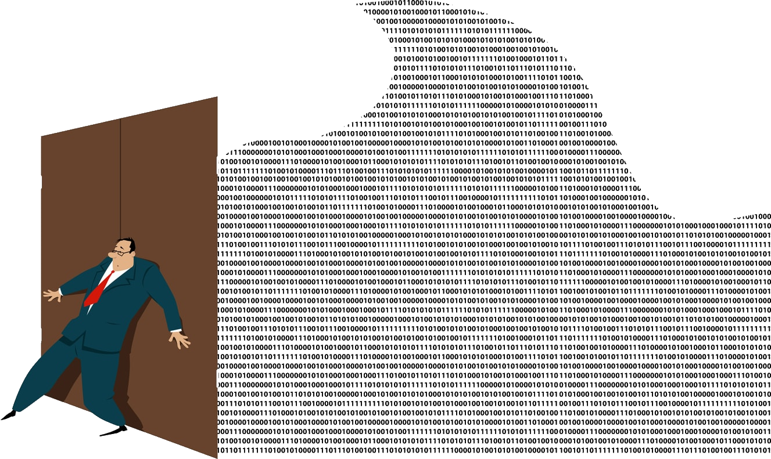
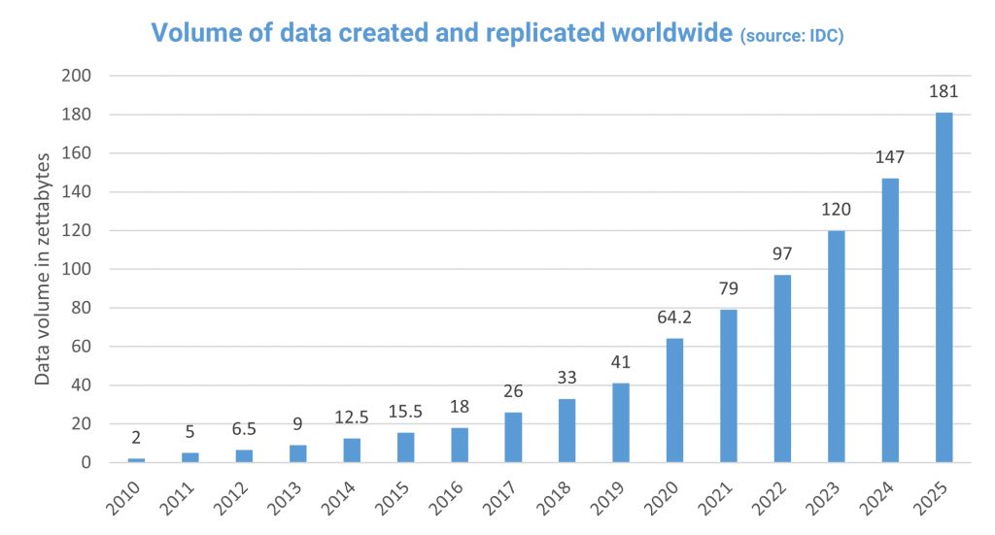
Data Tsunami
Notes:
Dagelijks - 328,77 miljoen terabytes
Jaarlijks - 120 zettabyte aan data worden gegenereerd (en 181 in 2025)
Video's zijn verantwoordelijk voor ruim de helft van het internetdataverkeer
Deze stortvloed aan informatie ‘datatsunami’,
De datatsunami is een enorme uitdaging en een ongekende kans.
Uitdaging verzamelen en opslaan van gegevens,
Kans - omzetten ervan in bruikbare inzichten (besluitvorming) bedrijfswaarde kunnen opleveren.
Byte
Kilo Byte
MegaByte
Giga Byte
Tera Byte
Peta Byte
Exa Byte
Zetta Byte
Yotta Byte

Slide 9
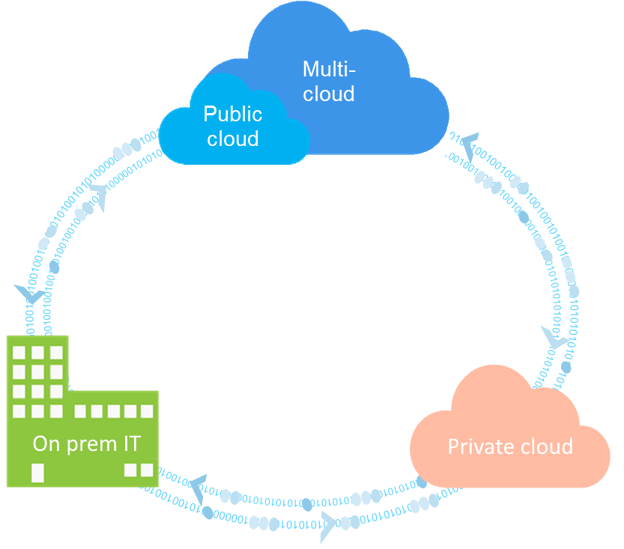
Data Management Strategie
Secure
Discover
Integrate
Data Fabric
Protect
Optimize
Automate
Notes:
Discover;
Het verzamelen van meetgegevens en configuratie-informatie meerdere devices lastig.
-> noodzakelijk om te weten of de resources van uw omgeving goed gedesignd zijn
Integrate;
Stel je voor dat je
- een database in datacenter,
- je HPC draaien op AWS
- edge-data van IoT-apparaten die afhankelijk zijn van Google Cloud.
Chaos -> wat draait waar -> backup -> performance
Creeer een datamanagement strategie -> Data Fabric
Hiermee kunt u alle eindpunten van uw infrastructuur samenbrengen om de dataconsistentie, het beheer en de kosten van edge tot core tot cloud te verbeteren.
Automate;
Het probleem met het gebruik van de meeste automatisering vandaag de dag is dat er niets geautomatiseerd aan is.
Als je uitzoekt waar, wanneer en hoe je kunt automatiseren met behulp van een mengelmoes van verschillende oplossingen, kun je twijfelen of de efficiëntiewinst überhaupt de moeite waard is.
-> Aan de andere kant is de opbrengst van slimme integratie enorm. Zodra uw systemen zijn geïntegreerd en beheerd vanuit zo min mogelijk controlevlakken, kan strategische automatisering gemakkelijker worden geïmplementeerd. De voordelen? Probeer flexibele consumptiemodellen met verbeterd kostenbeheer, voorspellende analyses en AI-gestuurde compliance monitoring… om er maar een paar te noemen.
Optimize;
Doe meer met minder. Dat is de heilige graal van optimaliseren.
verlagen van de kosten,
minder tijd besteden aan het beheren van uw lokale en cloudopslag
verbeteren van de applicatieprestaties?
zonder de innovatie te belemmeren?
Met een geïntegreerde, geautomatiseerde datastructuur is het vinden van mogelijkheden om uw opslagnetwerkactiviteiten, cloudbronnen en onderliggende data efficiënter te maken eenvoudiger dan met de hand
Protect;
- Overzicht -> beheert u eenvoudig back-ups van verschillende applicaties en infrastructuren
- delegeert u app- en database-eigenaren, zonder de controle of het toezicht op uw back-ups op te offeren
Bij Protect gaat het erom ervoor te zorgen dat uw gegevens veilig zijn daar zijn waar ze moeten zijn, wanneer ze daar moeten zijn.
Secure;
Een nauwe verwant van 'protect, is secure' gaat erom ervoor te zorgen dat niemand toegang krijgt tot gegevens waartoe hij/zij geen toegang mag hebben.
Het lijkt erop dat je elke dag hoort over een nieuwe ransomware-aanval of een groot datalek dat angst en paniek als een lopend vuurtje verspreidt
Als gevolg hiervan is er een hele reeks nieuwe regelgeving rond de noodzaak om gegevens te beschermen tegen ongeoorloofde toegang en verspreiding. Nu deze eisen over de hele wereld in omvang en reikwijdte toenemen, in combinatie met de exponentiële toename van het aantal en de verfijning van aanvallen, is er nooit een beter moment geweest om u te laten leiden door de ingebouwde beveiligings- en privacycontroles van uw geïntegreerde datastructuur.

Slide 10
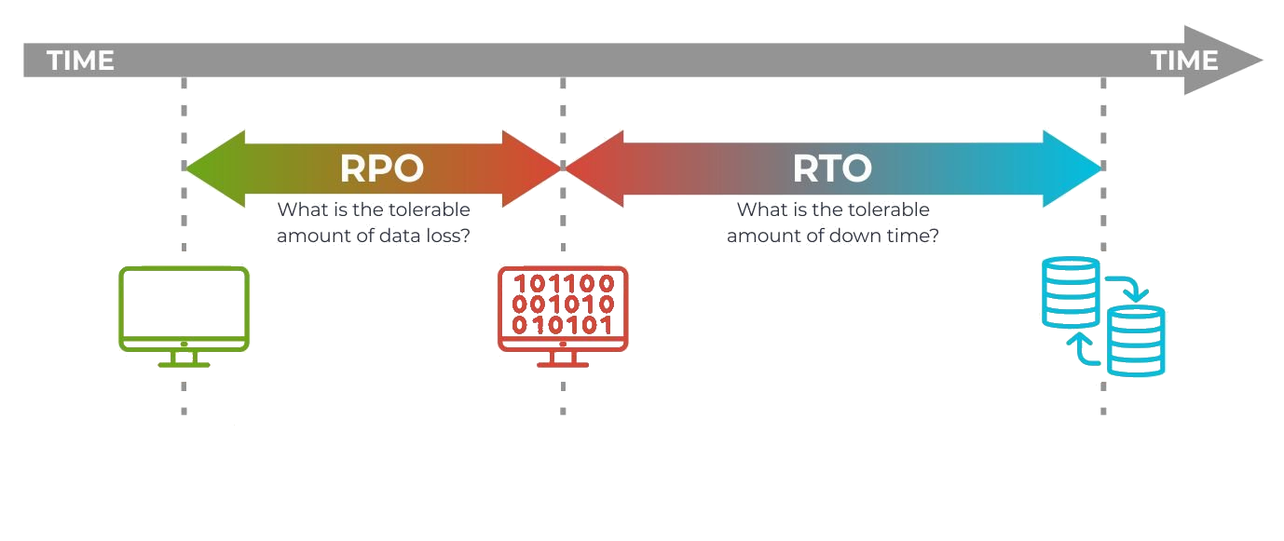
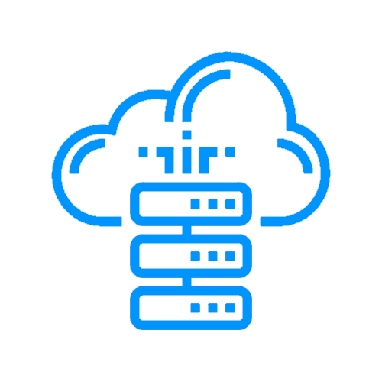
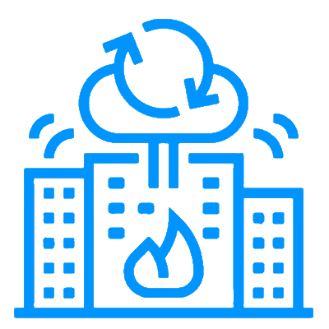
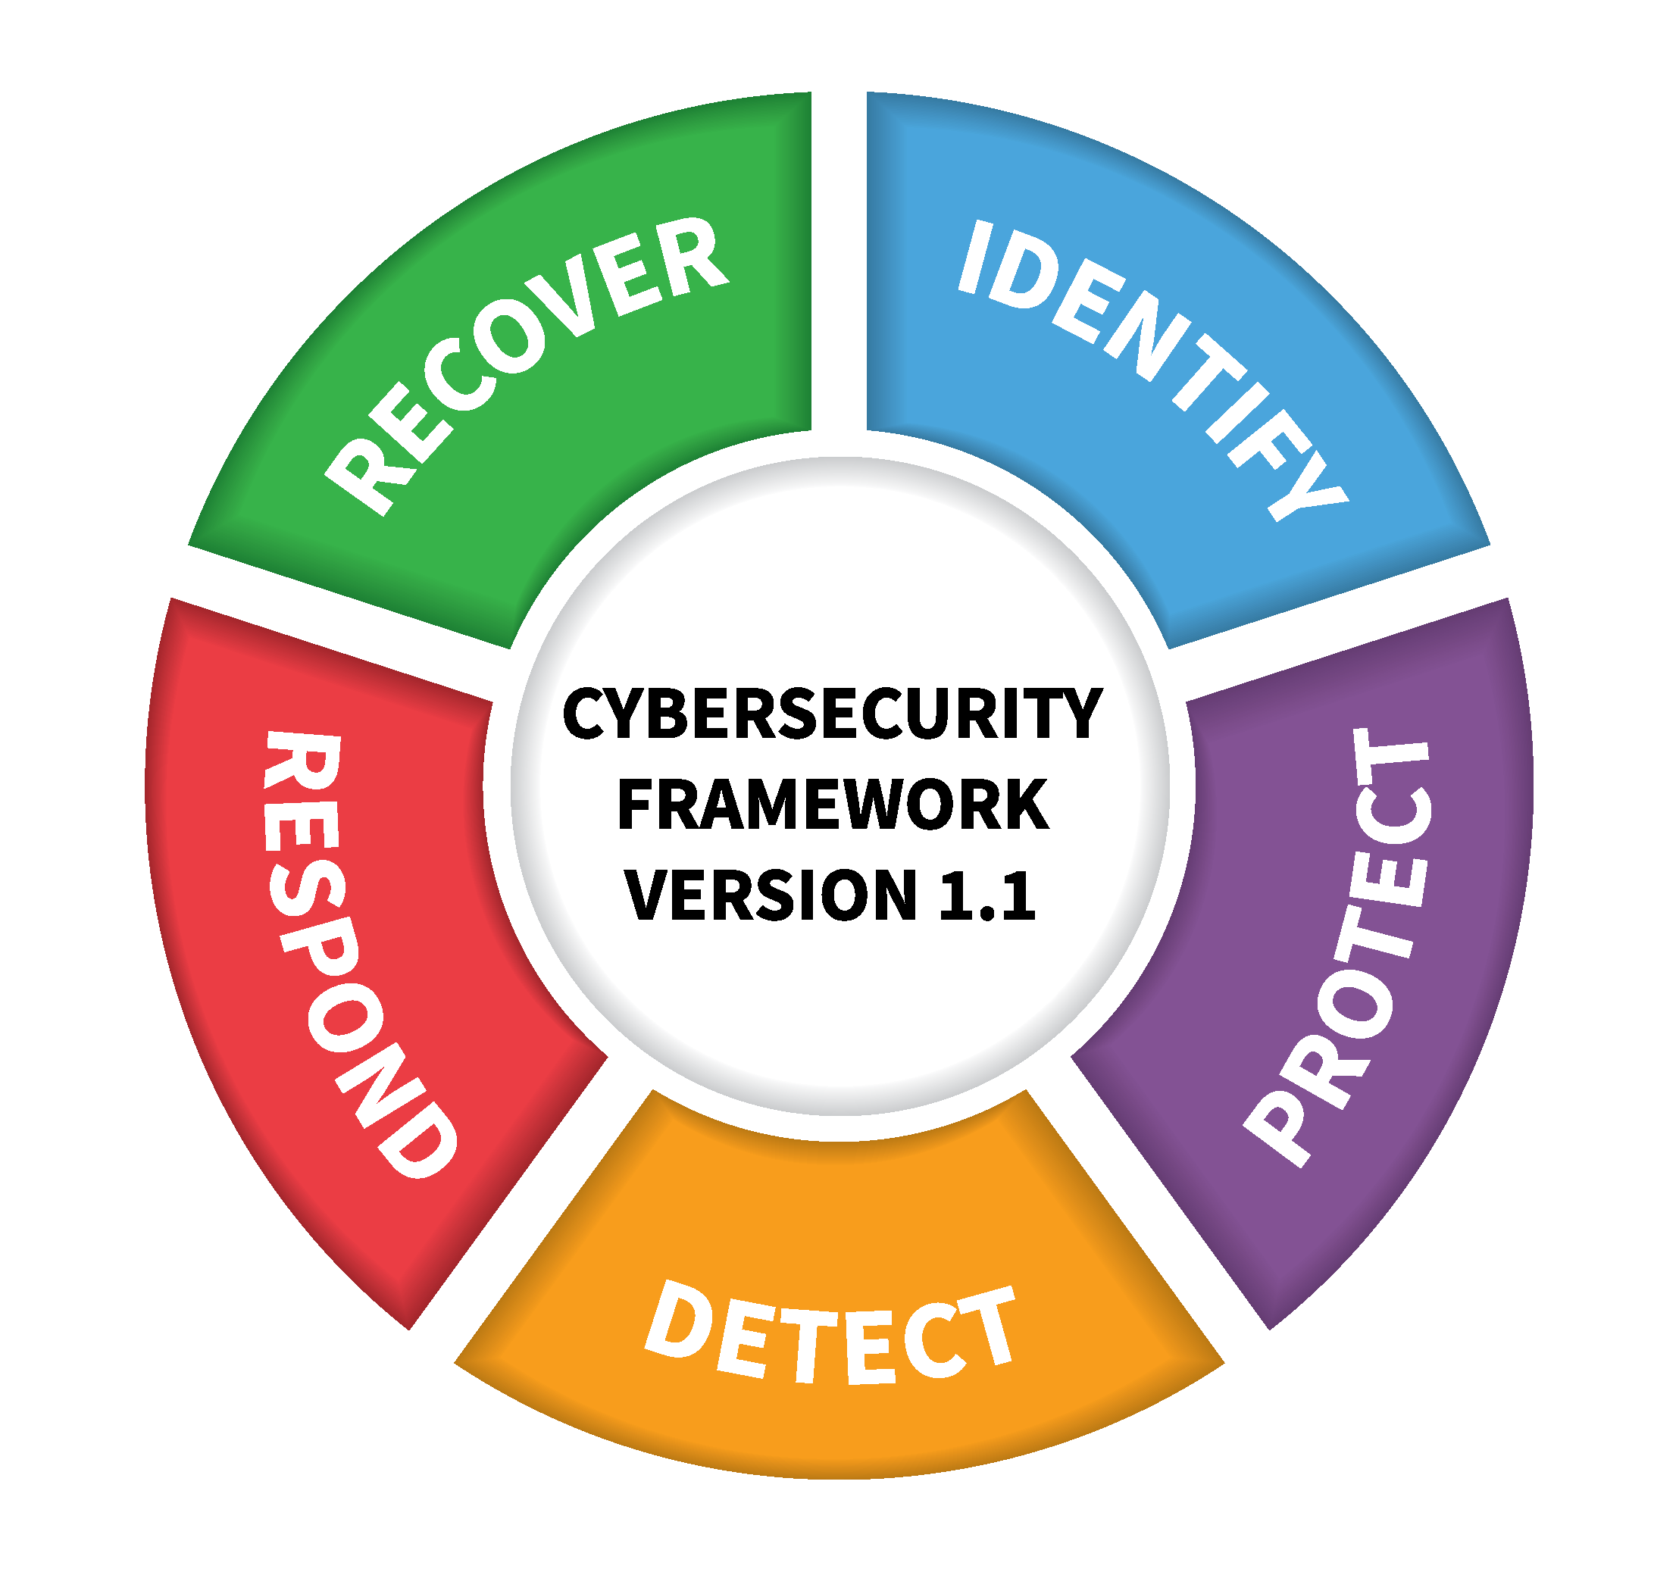
Disaster Recovery
Normal
operation
Disaster
strikes
Resume
normal
operation
BAAS
DRAAS
DRAAS
BAAS
Notes:
Disaster Recovery (DR) is het proces van het hervatten van de operatie na het optreden van een calamiteit, zoals natuurrampen, een hack of ransomware aanval.
Hieronder valt het weer toegang krijgen tot gegevens, hardware, software, netwerkapparatuur, stroomvoorziening en connectiviteit.
Het doel van Disaster Recovery is om de hersteltijd na een verstoring te minimaliseren,
want verstoringen kunnen leiden tot omzetverlies, merkschade en ontevreden klanten.
En hoe langer de hersteltijd, hoe groter de negatieve impact op het bedrijf
1) Bepaal je RPO en RTO
De Recovery Point Objective (RPO) en Recovery Time Objective (RTO) bepalen respectievelijk de mate van dataverlies en de snelheid van herstel van de dienstverlening
De hoeveelheid dataverlies wordt bepaald door het punt waarnaar teruggegaan kan worden, teruggerekend vanaf het moment van het incident.
2) Maak een Disaster Recovery Plan
Een Disaster Recovery Plan bevat gedetailleerde instructies over hoe de organisatie dient te reageren, hoe het DR proces verloopt en wie welke taken en verantwoordelijkheden heeft.
Bij het maken van een Disaster Recovery Plan doorloopt een organisatie verschillende stappen, waaronder:
Assessment van de omgeving, servers en applicaties volgens het CIA TRIAD model (Confidentiality, Integrity & Availability)
Stellen van KPIs, zoals RTO en RPO
Bepalen van de DR-locatie(s)
Testen, testen en nog eens testen

Slide 11
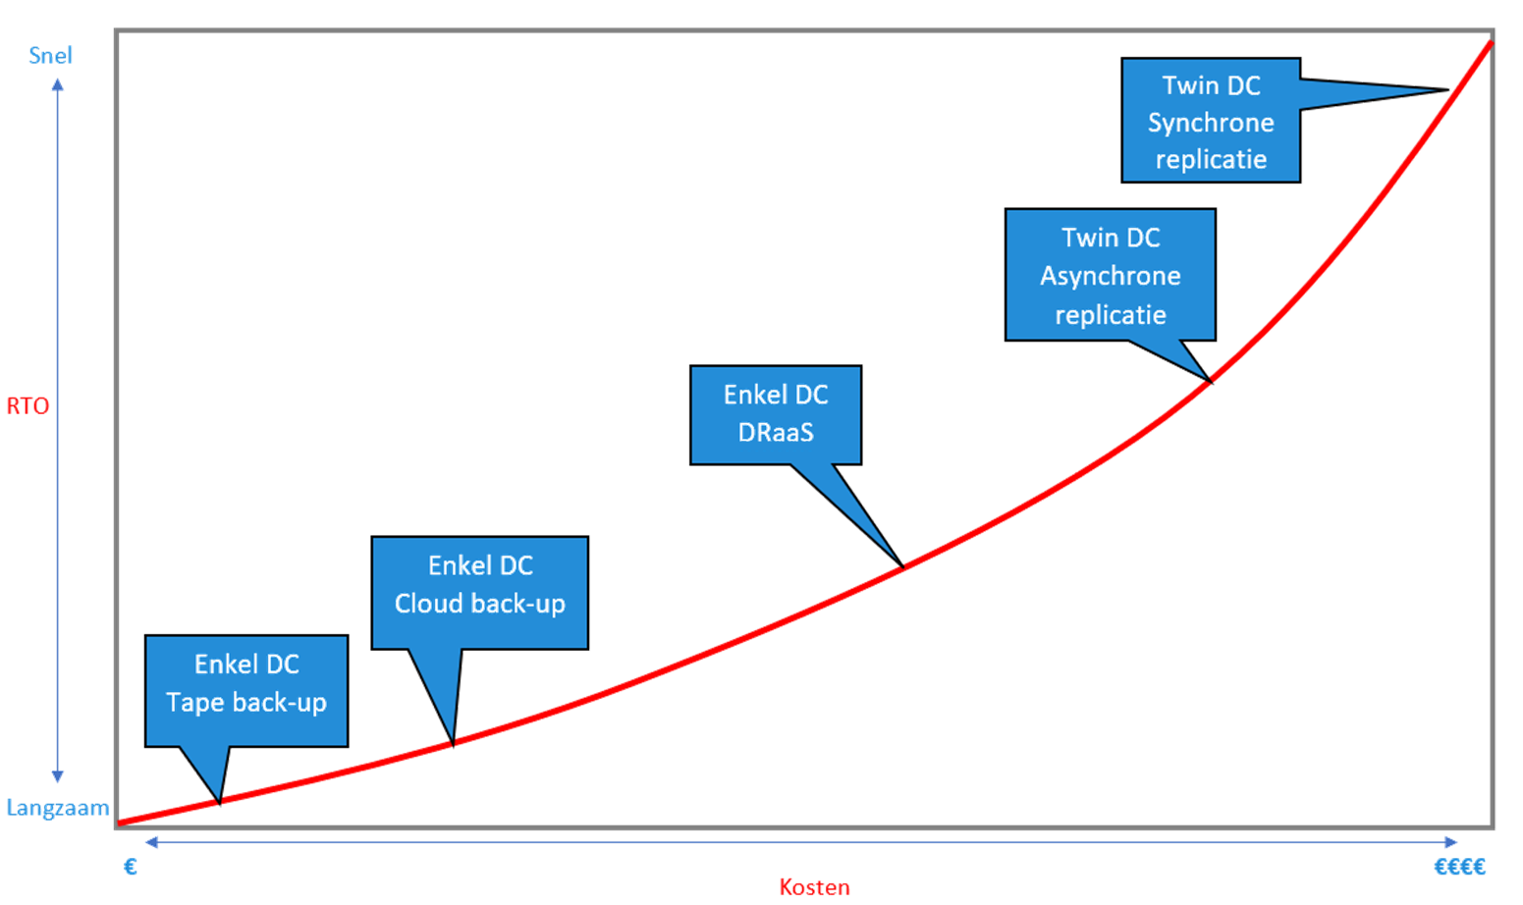
Disaster Recovery is maatwerk
Notes:
DR is maatwerk
Enkelvoudig datacenter met Traditionele Off-Site back-up (tape o.i.d.)
Enkelvoudig datacenter met Off-Site cloud back-up (BaaS)
Enkelvoudig/dual datacenter met Off-Site cloud uitwijk (DRaaS)
Redundant datacenter Actief / Passief (RTO = 1hr)
Redundant datacenter Actief / Actief (RTO = 0)

Slide 12
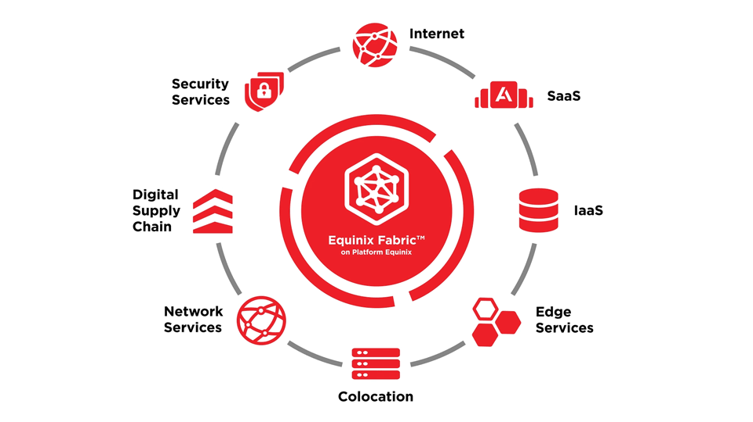
Cloud Connect
Breid uw netwerkperimeter uit naar de cloud met dedicated en verbindingen naar Public Clouds
Notes:
Wat is Cloud Connect?
Cloud Connect – denk aan datacenter cross-connect – is een ander datacentercircuit dat u een verbinding biedt met de publieke cloud van uw keuze.
Cloud Connect het openbare internet omzeilen, waardoor u een naadlozere en effectievere verbinding met de cloud krijgt.
Waarom zou ik Cloud Connect overwegen?
Financieel: Aanbieders van publieke clouds brengen u bijna altijd kosten in rekening om gegevens uit de cloud naar uw lokale datacenter te halen. Als u voldoende gegevens verplaatst, kunnen deze kosten voor uitgaand verkeer uiteindelijk oplopen. Met een Cloud connect verbinding kan dit afgekocht worden
Prestaties: U wilt niet dat uw AWS- of Azure-verkeer, dat vaak bedrijfskritisch is, wordt gedeeld met uw reguliere verkeer zoals e-mail. Door een speciale lijn naar uw cloud te creëren, vermijdt u de kans op latency problemen met uw meest kritieke gegevens. Soms moet u er ook voor zorgen dat u op een specifieke locatie verbinding maakt met de cloud als u specifieke workloads of applicaties in de cloud uitvoert. Als u bijvoorbeeld werklasten vanuit het Midwesten uitvoert, wilt u waarschijnlijk verbinding maken met de Midwest-faciliteit of het Midwest-datacenter van welke cloudprovider u ook gebruikt. Cloud Connect biedt u een betrouwbaardere methode om dit te bereiken, waardoor de prestaties worden verbeterd en ervoor wordt gezorgd dat alles wat u in de cloud gebruikt, effectief wordt uitgevoerd.
Beveiliging: Cloud Connect biedt u een speciale verbinding tussen uw datacenter en de cloud. Het resultaat is dat het privé en veilig is en dat uw gegevens niet langer via het openbare internet reizen.

Slide 13
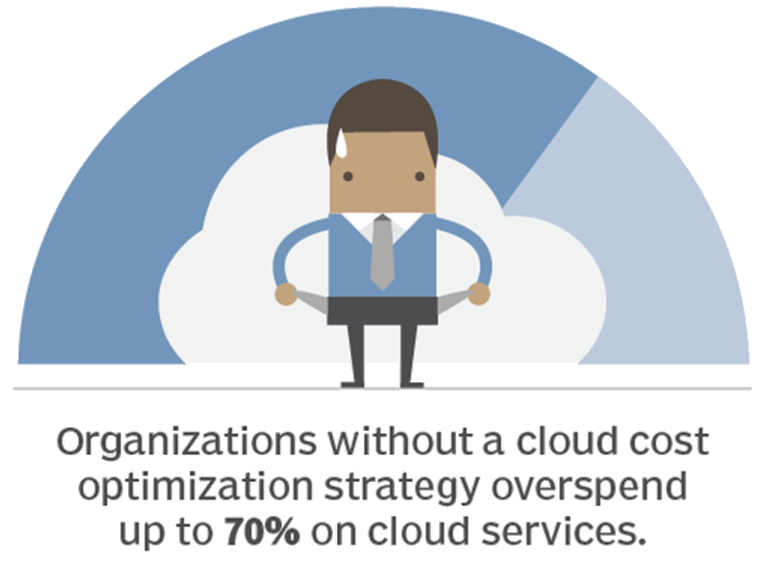
Cloud Optimization
Kostenreductie
Prestaties
Betrouwbaar
Security
Notes:
Kostenreductie
belangrijkste factor bij cloudoptimalisatie.
Teveel resources toegekend -> vanuit unlimited cloud gedachte
De complexe prijsmenu's die verschillende tarieven hanteren voor dezelfde services in verschillende regio's of tijden.
Prestaties;
Doel -> uw services en applicaties snel en soepel werken.
Begin met een cloudarchitectuur.
Een cloudarchitectuur die gegevensoverdracht tussen verschillende regio's of afzonderlijke clouds vereist, kan bijvoorbeeld last hebben van slechte prestaties als gevolg van netwerklatency en knelpunten.
De toewijzing van virtuele machines (VM) kan voor bepaalde workloads beperkter zijn: serverloze functies presteren mogelijk beter dan standaard-VM’s.
Zelfs als de code niet expliciet cloudspecifiek is, kan de onderliggende efficiëntie ervan een aanzienlijke impact hebben op de cloudprestaties.
U moet de prestaties van alle applicatiecode regelmatig testen voordat u deze implementeert.
Betrouwbaarheid
Het bieden van redundantie is een solide strategie om de betrouwbaarheid te garanderen.
meerdere workloads implementeert in meerdere regio's binnen een cloud of in afzonderlijke clouds. (Oplossingen van derden die SLA's op bedrijfsniveau voor meerdere clouds garanderen, kunnen deze strategieën ook aanvullen.)
redundantiestrategie in evenwicht te brengen met kostenoptimalisatiedoelstellingen
Security;
U kunt deze uitdaging aangaan door gecentraliseerde zichtbaarheid te bereiken en tools te gebruiken die bruikbare beveiligingsinzichten bieden.
preventieve als reactieve maatregelen biedt, zoals: Bewustzijn vóór gebeurtenissen
Opvallende beveiligingen vóór gebeurtenissen zijn onder meer containerzichtbaarheid, VPN's en VM-versleuteling (virtuele machines).
Bewustzijn na de gebeurtenis: pas maatregelen toe die helpen bij het effectief en snel identificeren van en reageren op beveiligingsgebeurtenissen.
DevSecOps, tools voor het beperken van beveiligingsrisico's en automatisering van compliance.

Slide 14
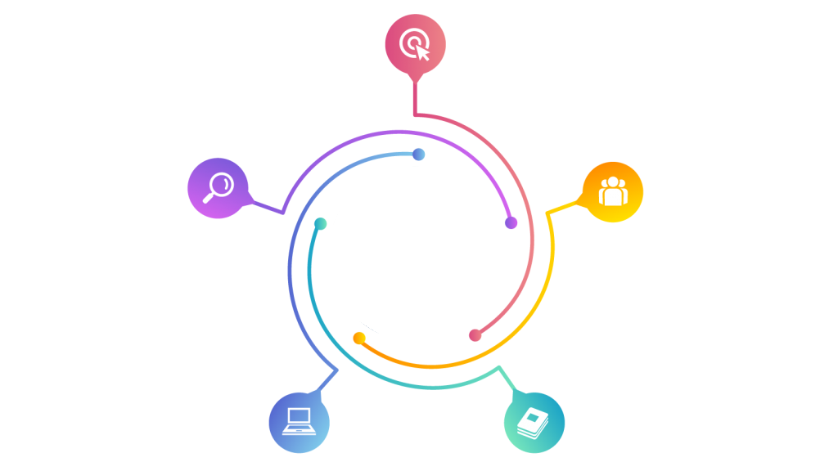
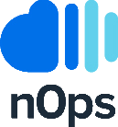







Cloud Optimization
Best Practices
Identify
Underutilized
Resources
Find idle
resources
Choose between
Multi-cloud and
Single cloud
Cloud
optimization
Rightsize
Computing
Services
Invest in
Reserved
Instances
Top 8 Cloud cost management tools
Notes:
Best practices;
Right-Sizing Computing Services
Making Use of Spot Instances
Investing in Reserved Instances
Identifying Unused Resources and Removing Them
Merging Idle Resources

Slide 15

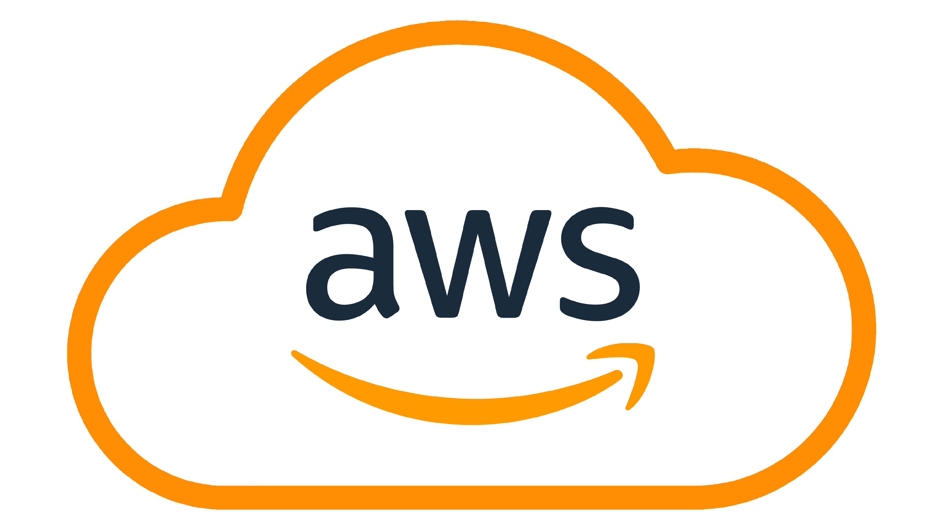
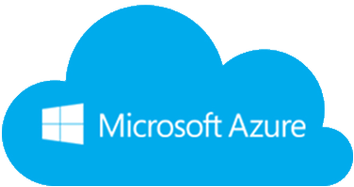

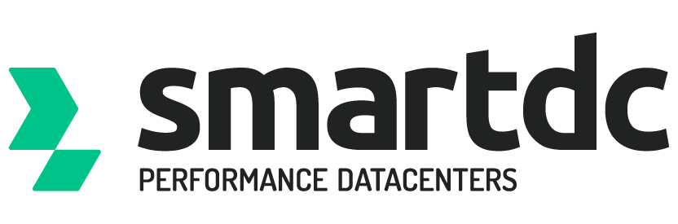


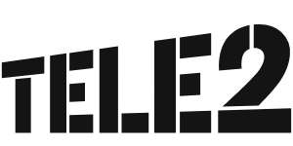

Cloud Services
Managed Services
Single Point of Contact
Single Point of Billing
Marketplace Solutions
IaaS
BaaS
DRaaS
vDC
Colocation
Datacenter customer location
Cloud Fabric, any carrier | cloud | location
All carriers &
Direct Connects
Notes:
SOC toevoegen

Slide 16











Cloud
Services
SaaS
Infrastructure as a Service
Cloud Fabric – Virtual Datacenter
Managed Services
Cloud
Providers
Storage management
VMware management
Data as a Service
AaaS – BaaS – DRaaS
Cloud Service Provider
Hybrid
Consumption based licensing
Microsoft – VMware – Veeam
Colocation
SaaS

Slide 17


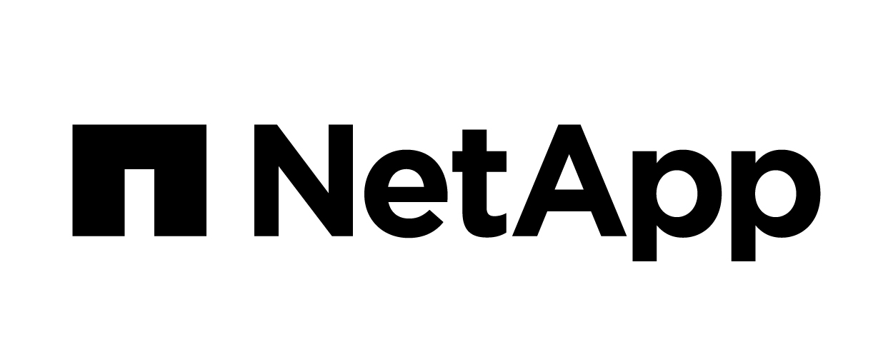

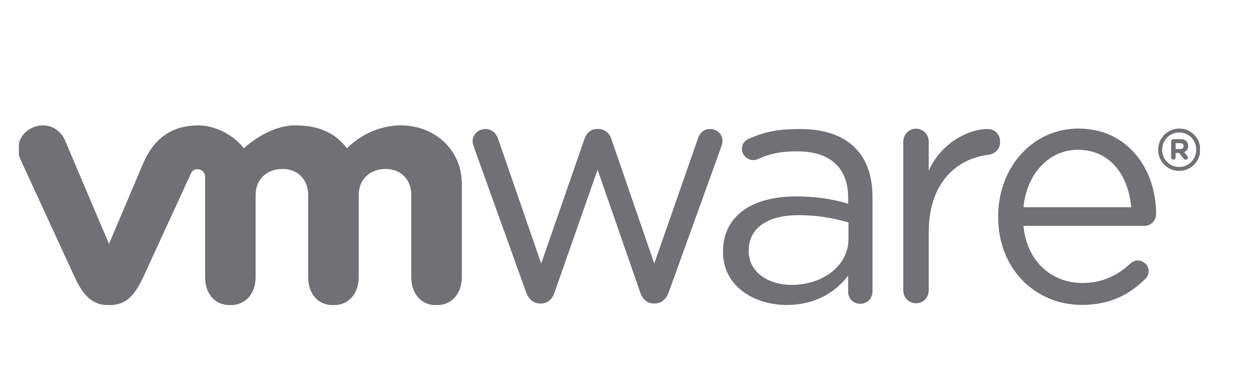
Partners
Low Latency Connectivity Colocation Twin DC concept
Managed Services
Hybrid Cloud Platform
Cyber Security
Equinix – i3d.net
Conscia
Stability
Security
Performance
Availability
Our Customers
Serving customer to “do what they do best”

Slide 18
Notes:
Wordt vervangen door video intro

